Slide 1
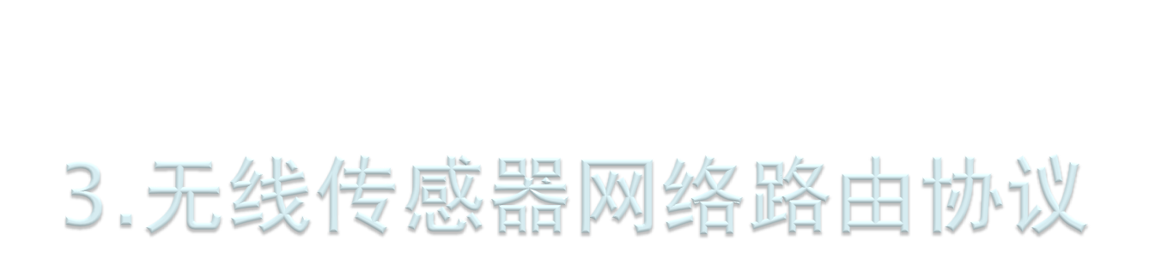
概述
WSN路由协议设计的关键问题
WSN路由协议分类标准及分类
典型WSN路由协议
WSN路由协议比较
Zigbee路由协议

Slide 2
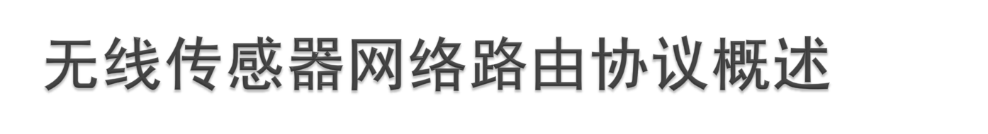
什么是路由？
  路由协议的作用是寻找一条或多条满足一定条件的，从源节点到目的节点的路径，将数据分组沿着所寻找的路径进行转发，由此可以看出路由协议的功能主要有两个方面：
    一、搜索满足条件的从源节点到目的节点的优化路径
    二、转发资料分组
传统互联网的路由协议特点
WSN路由协议设计的主要目标
  节约能源
  解决由分布式系统带来的问题

Slide 3
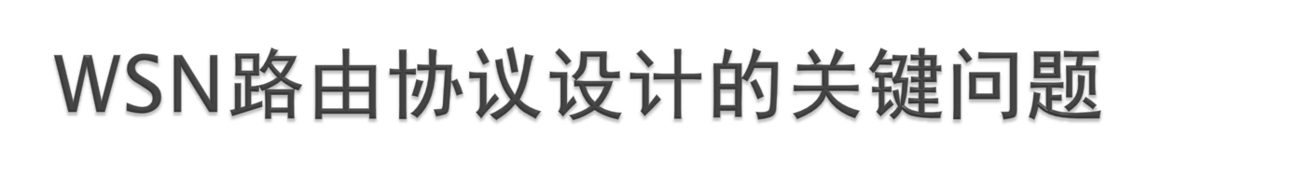
WSN特点 → 关键问题
  节点数目巨大且没有统一标志→节点部署 （形成自组织网络）
  节点能量受限，WSN需要部署较长时间 → 能量高效
  网络状态、拓扑结构动态变化 → 可扩展性、健壮性、快速收敛性
  多跳网络、分布式网络 → 数据融合

Slide 4
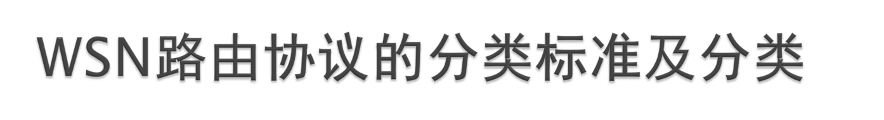
为什么要进行分类讨论？
  分类标准
  分类
另一种分类思路 – 面向应用的路由分类
  能量感知类路由协议
  基于查询的路由协议
  地理位置路由协议
  可靠路由协议

Slide 5
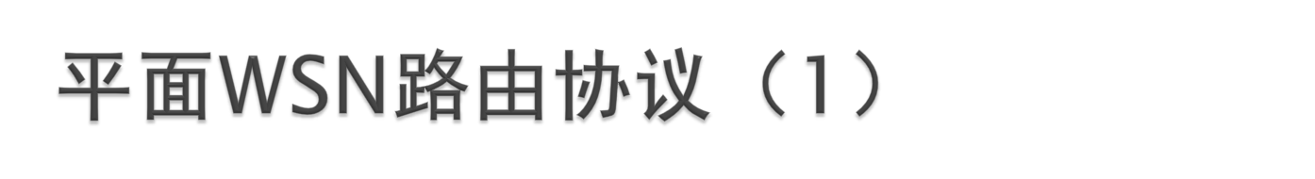
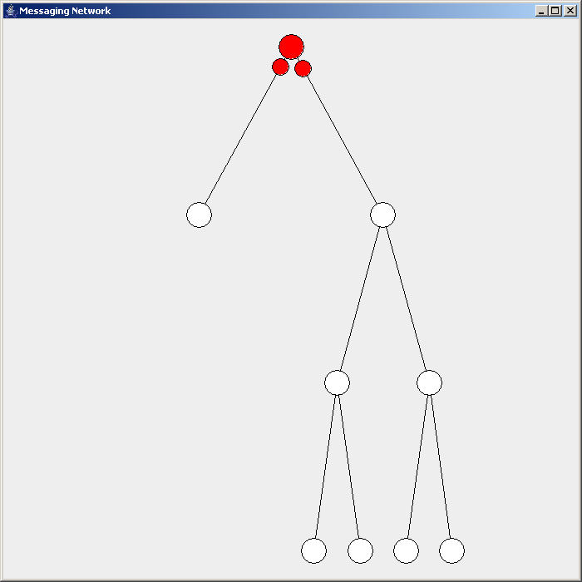
Flooding路由协议
  优点：简单
  缺点：
    内爆(Implosion)
    交叠( Overlap)
  改进：Gossiping协议

Slide 6
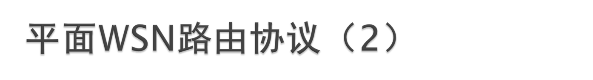
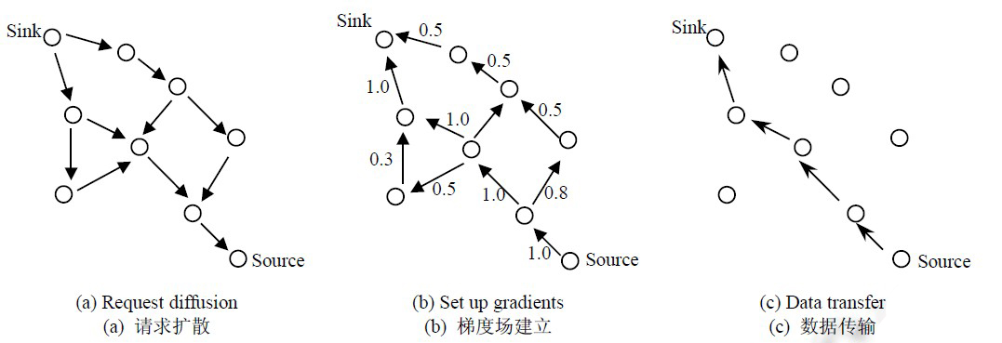
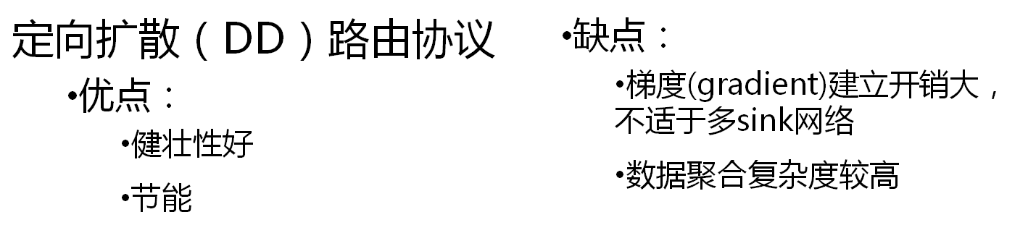

Slide 7
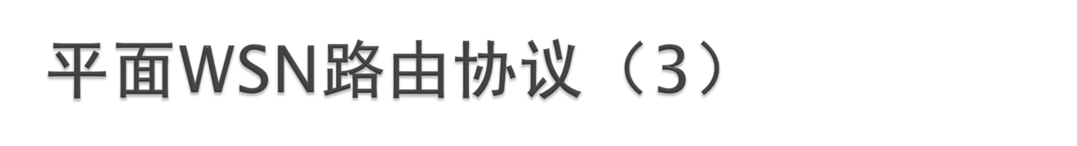
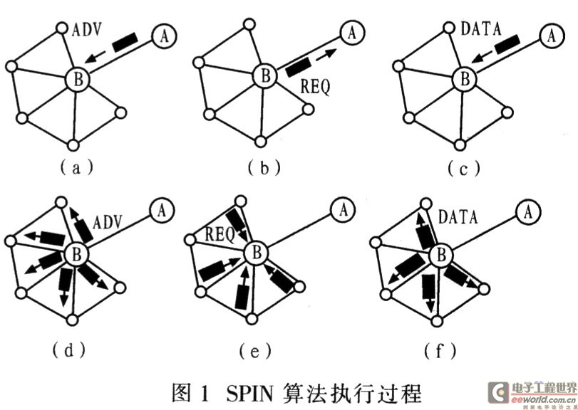
SPIN协议
  结点A采集到数据m。向外广播带有m元数据（元数据指数据的属性）的adv数据包。
  邻居结点B收到A的adv数据包，根据其携带的元数据判断自身是否需要数据m。如果不需要，则销毁adv数据包。需要则生成相应的req数据包，向外广播。
  结点A收到B的req数据包请求，生成相应的data数据包相外广播。
  结点B收到A的data数据包，进行数据m的存储。
  结点B继续向外广播带有m元数据的adv数据包，从而数据m在网络中被传递。
优点及缺点: 教材P50

Slide 8
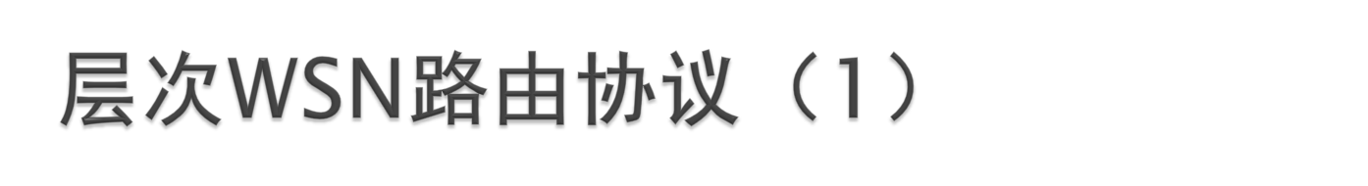
什么是层次型网络结构？簇头(Cluster Head)的概念
层次化路由机制的优点
  簇头融合了成员节点的数据，因而转发减少数据通信量，减少能量消耗
  成员节点大部分时间可以关闭通信模块，由簇头来负责长距离路由转发
  成员节点功能简单，无须维护复杂的路由信息，减少网络中路由控制信息的通信量
  分簇拓扑便于管理，有利于分布式算法的运用，扩展性好
  容易克服节点移动带来的问题
层次化路由机制的缺点
  簇头容易成为网络的瓶颈
  簇的负载均衡是一大挑战

Slide 9
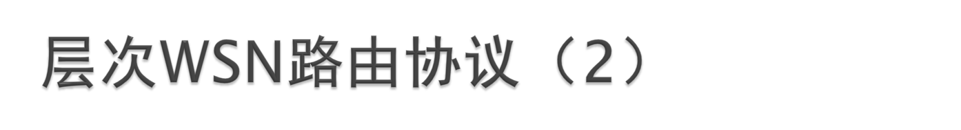
LEACH协议(Low Energy Adaptive Clustering Hierarchy)
  以循环的方式随机选择蔟首节点，将整个网络的能量负载平均分配到每个传感器节点中，从而达到降低网络能源消耗、提高网络整体生存时间的目的。仿真表明，与一般的平面多跳路由协议和静态分层算法相比，LEACH协议可以将网络生命周期延长15%。
  LEACH在运行过程中不断的循环执行蔟的重构过程，每个蔟重构过程可以用回合(round)的概念来描述。每个回合可以分成两个阶段：蔟的建立阶段和传输数据的稳定阶段。为了节省资源开销，稳定阶段的持续时间要大于建立阶段的持续时间。蔟的建立过程可分成4个阶段：蔟首节点的选择、蔟首节点的广播、蔟首节点的建立和调度机制的生成。

Slide 10
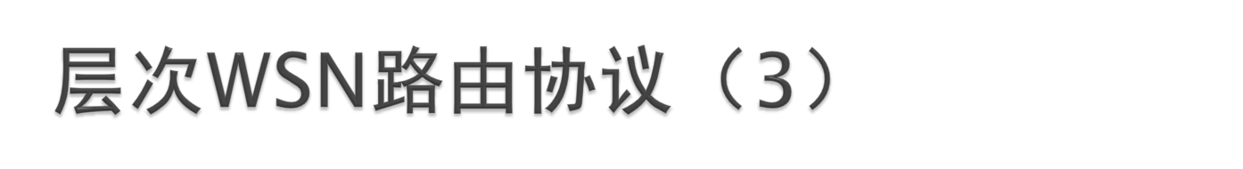
PEGASIS协议
  每个节点都知道网络中其它节点的位置，通过贪婪算法选择最近的领节点形成链
优点：
  避免LEACH协议频繁选举簇头来来的通信开销
  节点只与领节点以最小功率通信，能量效率高，与LEACH相比大幅提高网络生存时间
缺点
  簇头成为关键节点，其失效会导致路由失败
  要求节点都能和sink节点通信
  如果链路过长，传输时延会很大，不适合实时应用
  成链算法要求知道其它节点位置，开销非常大

Slide 11
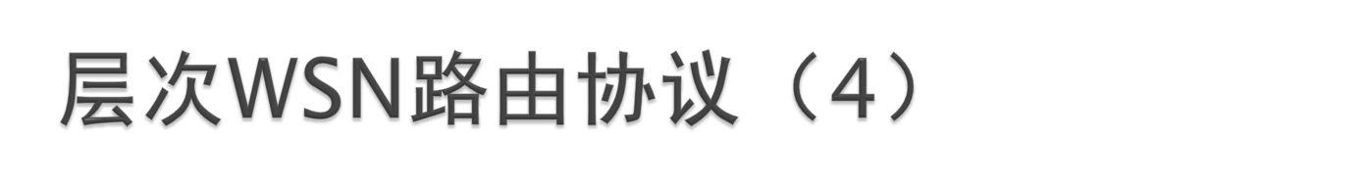
TEEN协议
GAF协议（Geographic Aware Routing）
GEAR协议（比GAF多了个E）
SPAN协议
  选取协调点构成骨干网
  协调点的选取原则：如果某个节点的两个邻居节点不能直接通信，且无法通过已有的协调点通信，那么这个节点将成为协调点
SOP协议
MECN协议
EARSN协议

Slide 12
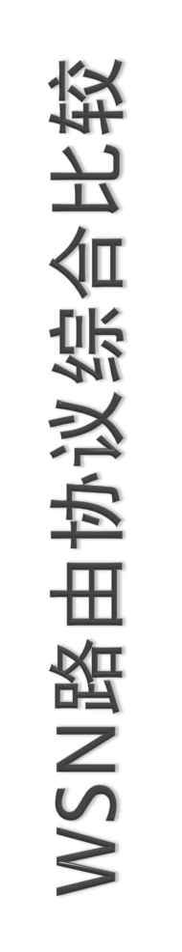
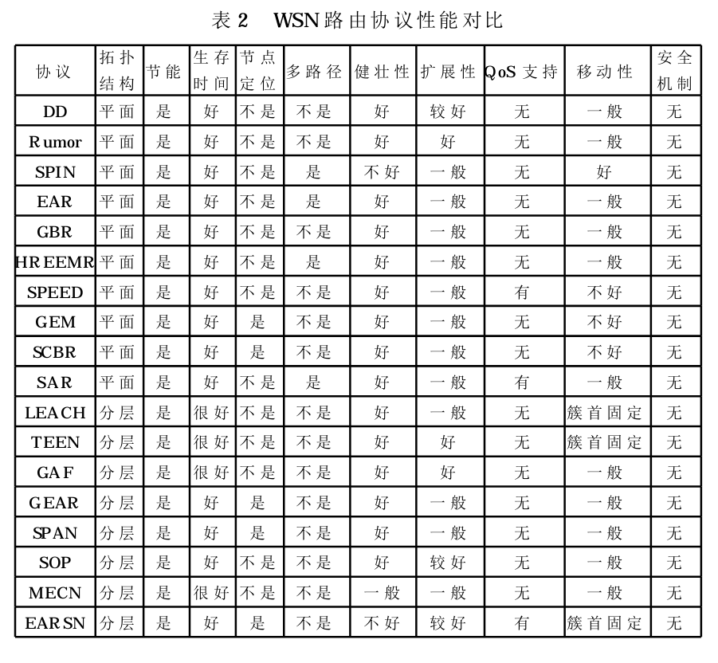

Slide 13
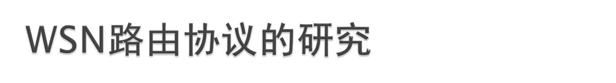
路由协议设计面临的挑战
路由协议设计的努力方向
  减少通信量
  负载均衡
  移动性
  容错性
  组播路由
  路由安全
  可扩展性
  QoS路由
  跨层协议优化
  IPv6

Slide 14
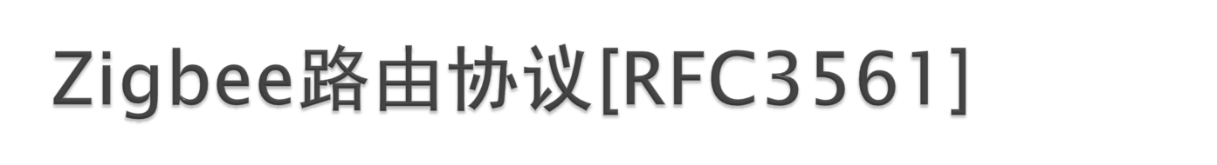
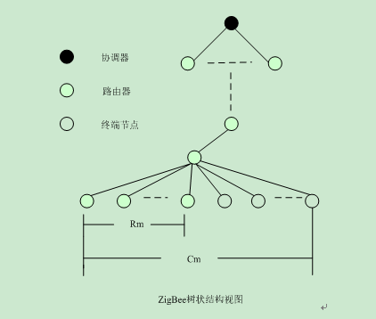

ZigBee网络中的所有节点都有两个地址：一个16位网络短地址和一个64位IEEE扩展地址。其中16位网络地址仅仅在网络内部使用，用于路由机制和数据传输。这个地址是在节点加入网络时由其父节点动态分配的。当网络中的节点允许一个新节点通过它加入网络时，它们之间就形成了父子关系。所有加入ZigBee网络的节点一同组成一棵逻辑树，逻辑树中的每一个节点都拥有以下两个参量：
  1)16-bit的网络地址。只负责节点之间数据传输
  2)网络深度。即从该节点到根节点协调器的最短跳数，标识了该节点在网络拓扑图中的层次位置。
ZigBee协议采用以下两种算法的结合体作为自身的路由算法。
  （1） AODV：Ad-Hoc On-Demand Distance Vector（按需距离矢量路由）
  （2） Cluster-Tree algorithm（树型网络结构路由）

Slide 15
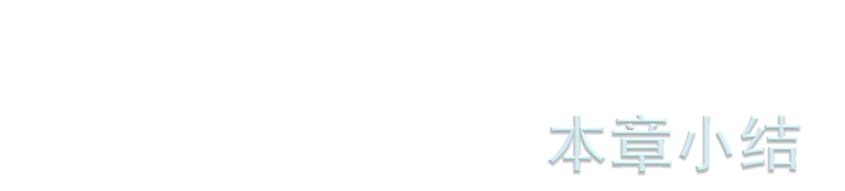
什么是路由? 无线传感器网络路由与传统互联网路由的区别在哪里?
路由协议(算法)的设计所需要解决的关键问题都有哪些？
平面路由协议和层次路由协议各有什么优缺点？
Zigbee采取的是什么路由协议，有何特点？

